Slide 1


ИССЛЕДОВАНИЕ МЕТОДОВ ДЕТЕКТИРОВАНИЯ ИЗОБРАЖЕНИЙ, СГЕНЕРИРОВАННЫХ ДИФФУЗИОННЫМИ МОДЕЛЯМИ
Студент:
РИМ-231902
Горбачев Алексей Николаевич
Научный руководитель:
к.т.н., доцент кафедры РИТ
Ронкин Михаил Владимирович

Slide 2

Актуальность
увеличение доступности и качества генеративных моделей приводит к массовому созданию синтетического контента, что требует разработки инструментов для его идентификации;
фейковые изображения могут использоваться для манипуляции общественным мнением, мошенничества и других злонамеренных целей;
традиционные подходы к детектированию малоэффективны против современных моделей с высокой степенью реалистичности;
этические и правовые аспекты: использование технологии «дипфейк» при совершении преступления может стать отягчающим обстоятельством.

Slide 3
Цель и задачи
Цель: исследование архитектур и алгоритмов, позволяющие детектировать изображения, сгенерированные с помощью диффузионных моделей, и разработка более эффективного алгоритма детектирования.
Задачи:
Рассмотреть текущие методы детектирования изображений
Сформировать архитектуру и алгоритм для детектирования изображений
Подготовить набор данных для обучения и оценки качества алгоритма
Провести эксперимент по обучению детектора
Проанализировать полученные результаты

Slide 4
Текущие методы распознавания
Модели пространственной области поиска артефактов в сгенерированных изображений;
Модели частотной области поиска артефактов в сгенерированных изображений;
Модели на основе ошибки реконструкции;
Модели на основе текстовой информации об изображении.

Slide 5
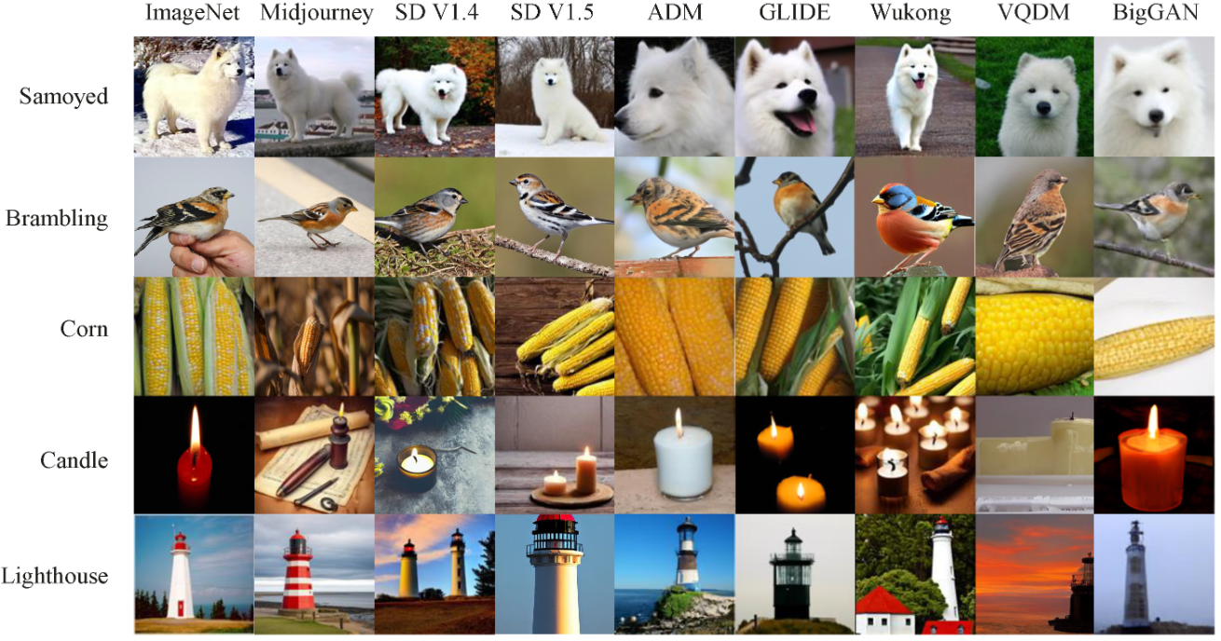
Датасет
Датасет GenImage – являющийся бенчмарком в распознавании синтетических изображений;
Основан на ImageNet и содержит более миллиона пар «реальное/сгенерированное» изображение;
Для обучения оставлены только DM-генераторы изображений;
В данной работе датасет был сокращен до 20000 (тренировочная) и 5000 (тестовая) выборок.
Искажающая аугментация не применялась, чтобы не изменять характеристики исходного изображения

Slide 6
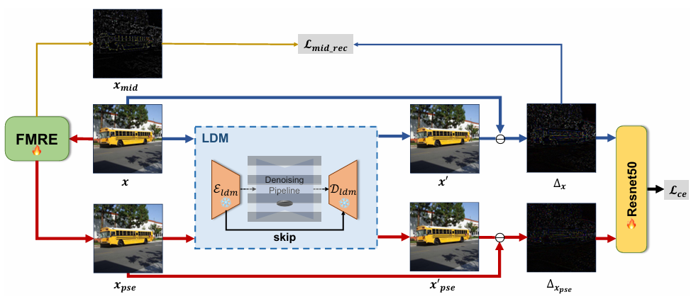
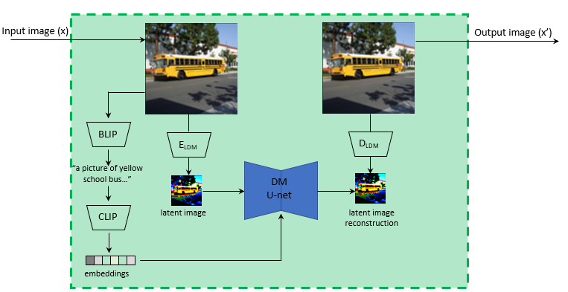
Методология
Выбрана модель FIRE (Frequency-guided Reconstruction Error) в качестве базовой модели, которая основана на ошибке реконструкции и фильтре среднечастотных компонентов изображения;
Добавлен блок учёта текстовой информации об изображении, сгенерированный моделью BLIP (Bootstrapping Language-Image Pre-training).

Slide 7
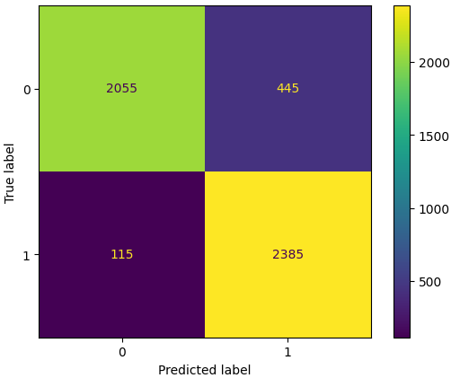
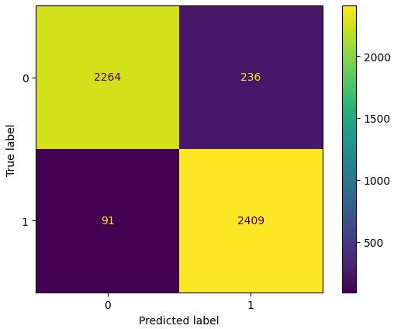
Результаты
FIRE-model (baseline) confusion matrix
FIRE+BLIP-model (new) confusion matrix
FAKE
FAKE
REAL
REAL
FAKE
REAL
FAKE
REAL
В результате внедрения новой модели на одной и той же тренировочной и тестовой выборке получили следующие результаты:
FP снизился на 53%!
FN снизился на 21%.
Т.е. основной прирост произошёл в результате более лучшего предсказывания сгенерированных изображений.

Slide 8
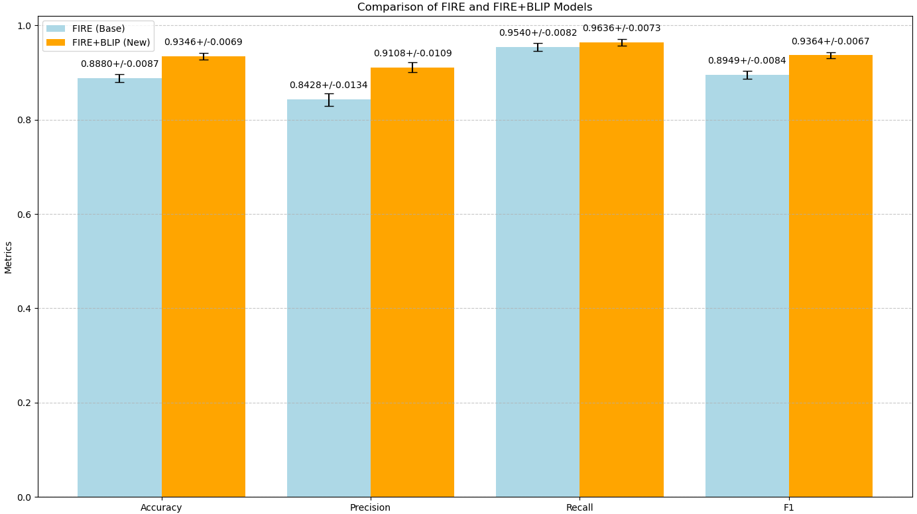
Результаты
Метрика | Модель FIRE (базовая) | Модель FIRE+BLIP (новая) | ∆
Accuracy | 0,88 – 0,90 | 0,93 – 0,94 | ↑ 0,05
Precision | 0,83 – 0,86 | 0,90 – 0,92 | ↑ 0,07
Recall | 0,95 – 0,96 | 0,96 – 0,97 | ↑ 0,01
F1 | 0,89 – 0,90 | 0,93 – 0,94 | ↑ 0,04

Slide 9
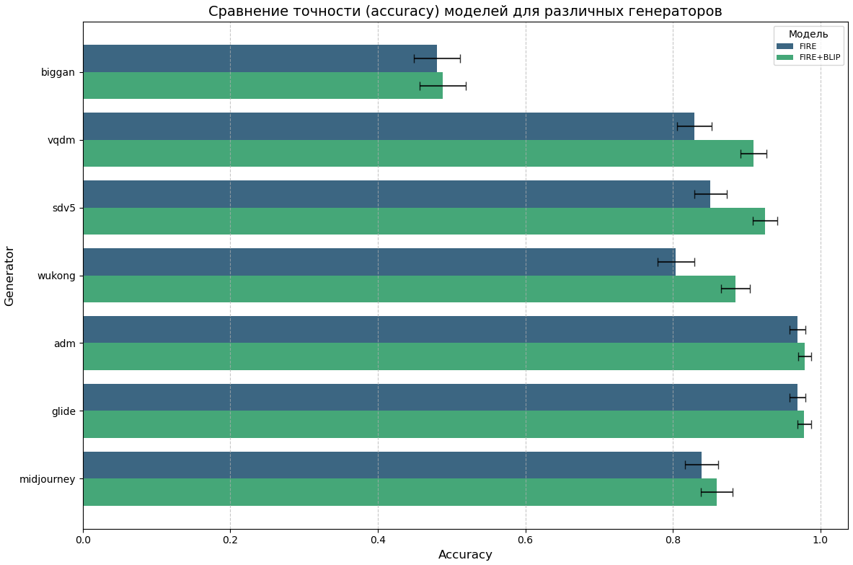
Результаты
Сравнение точности (accuracy) моделей на изображениях созданных различными генераторами
На изображениях, созданных генераторами BigGAN и Wukong модели не обучались, тем не менее точность предсказания возросла;
Точность для BigGAN сильно низкая и подтверждает, что артефакты GAN принципиально отличаются от диффузионных;
Значимый прирост на наборе Wukong свидетельствует о том, что FIRE+BLIP научилась выделять универсальные признаки, общие для диффузионных моделей.

Slide 10
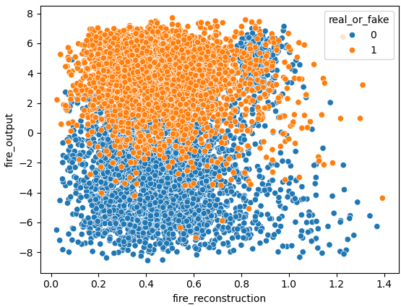
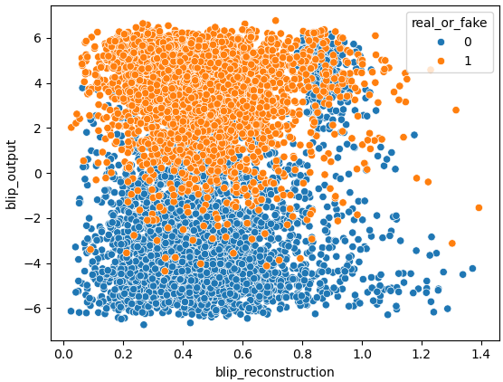
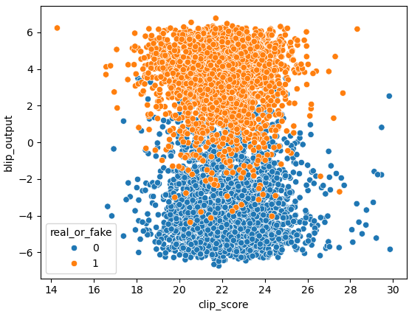
Интерпретация результатов
pvalue = 0.0091
r = 0.0625;
pvalue = 0.0000
r = 0.0935;
pvalue = 0.0000
r = -0.0867;
1. В обеих моделях (FIRE и FIRE+BLIP) наблюдается положительная корреляция: чем выше ошибка реконструкции, тем выше оценка «реальности» изображения.
2. Корреляция усиливается в новой модели (FIRE+BLIP), что указывает на более выраженную зависимость выхода модели от ошибки реконструкции.
Чем лучше описание соответствует изображению, тем сильнее модель склоняется к классификации изображения как «сгенерированного» (отрицательная корреляция).

Slide 11
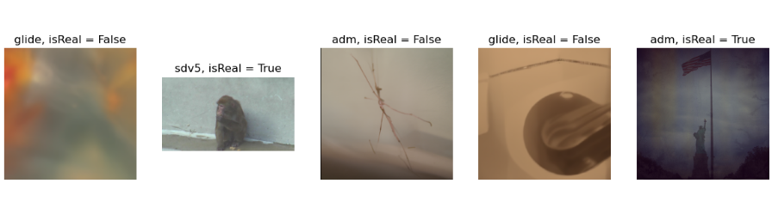
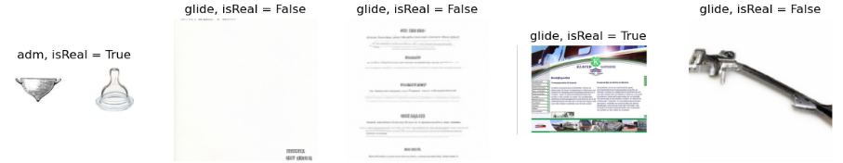
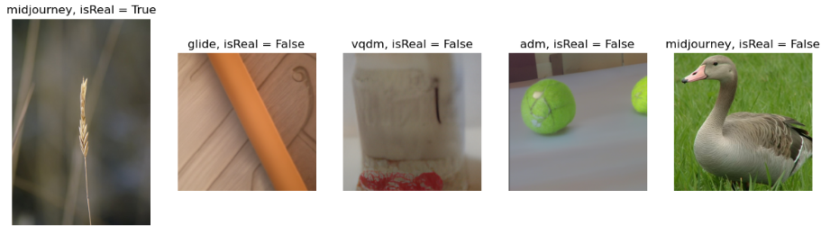
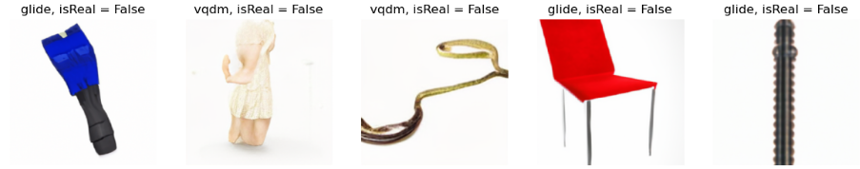
Визуализация
Минимальная ошибка реконструкции
Максимальная ошибка реконструкции
Одни и те же изображения для обоих моделей имеют наименьшую ошибку реконструкции. Характерная черта - размытые и нечеткие изображения
Одни и те же изображения для обоих моделей имеют наибольшую ошибку реконструкции. Характерная черта – отсутствие фона на изображении.

Slide 12
Заключение
Результаты:
Осуществлена разработка более эффективного алгоритма детектирования изображений, сгенерированных диффузионными моделями.
Решена задача классификации синтетического контента с высокой точностью, превосходя существующие аналоги на 5% за счёт комбинации частотного анализа и мультимодальных данных.
Перспективы:
Расширение функционала модели для поддержки гибридных генераторов (GAN и DM).
Оптимизация вычислительной эффективности.
Интеграция методов устойчивости к атакам на изображения.
Разработка приложений реального времени для обнаружения синтетический изображений.

Slide 13
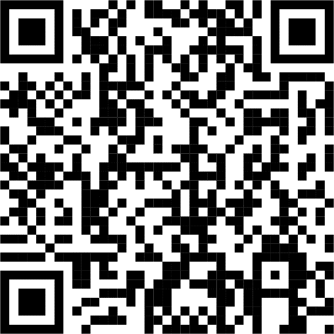
Спасибо за внимание!
Scan me
for source code on GitHub

Slide 14
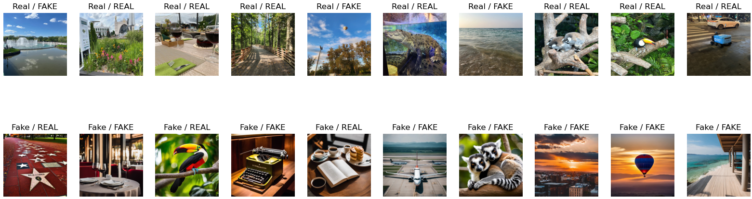
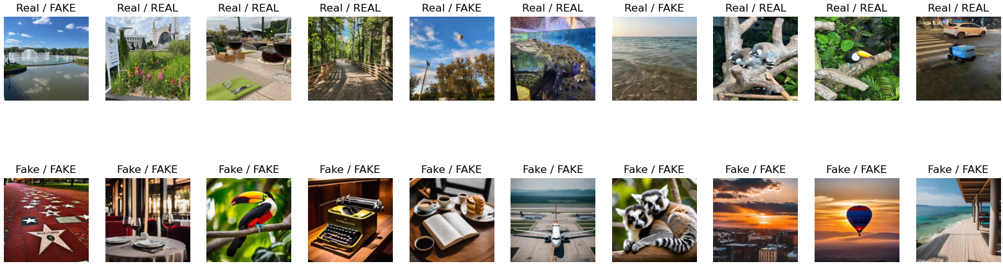
Визуализация
FIRE-model (baseline)
FIRE+BLIP-model (new)

